Slide 1
第11章 继承与派生
1
继承的基本概念
2
继承与构造、析构
3
多重继承和重复继承
4
继承和组合

Slide 2
第11章 继承与派生
C++的继承机制
  IS-A关系：日常生活中，我们常用IS-A的关系来组织与表达知识，从而将知识组织成一种有层次、可分类的结构。如，红富士是一种苹果，而苹果又是一种水果；鸭梨是一种梨，梨也是一种水果。
  面向对象的程序设计方法率先将IS-A关系引入到程序设计领域，用于描述类与类之间的关系。
  不必每次都从头定义一个新的类，而是将这个新的类作为一个或者若干个现有类的扩充或特殊化。即：利用现有的类来定义新类 。
  C++引入继承机制后，定义一个新类时，只需要定义与其它类不同的特征。

Slide 3
第11章 继承与派生
C++的继承机制
  如果类B继承类A，则在类B中除了自己定义的成员以外，还自动包括了类A中定义的数据成员和成员函数。
  ▲类A称为类B的 基类(base class) 、父类(father class)或者超类(super class)。
  ▲类B称为类A的派生类(derived class)或子类(son class)。
  ▲类B中自动继承下来的成员称为继承成员(derived member)。
  ▲一个类的祖先类包括该类的父类及父类的祖先类。
  ▲一个类的后代类包括该类的子类以及子类的后代类。

Slide 4
第11章 继承与派生
C++的继承机制
  继承模型的例子：
水果
苹果
梨
国光苹果
秦冠苹果
红富士

Slide 5
第11章 继承与派生
C++的继承机制
  继承模型使用的图形
类名
类名
类名
类名
行为(操作)
属性(特征)
属性(特征)
行为(操作)

Slide 6
第11章 继承与派生
C++的继承机制
  注意：“继承”关系与“聚集”关系的区别
  IS-A关系与HAS-A关系的不同
  （1）类B继承A，则B与A之间是一种IS-A关系；
  （2）类B的定义中将类A的对象作为数据成员，则B与A之间是一种HAS-A的关系(聚类Aggregation)。
AUTOMOBILE
TIRE
HAS-A
IS-A
VACUUM_TIRE

Slide 7
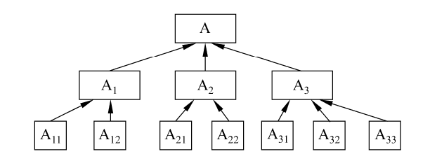
第11章 继承与派生
C++的继承机制
  单继承(Single Inheritance)：一个派生类只从一个基类派生，这种继承关系所形成的层次是一个树状结构。

Slide 8
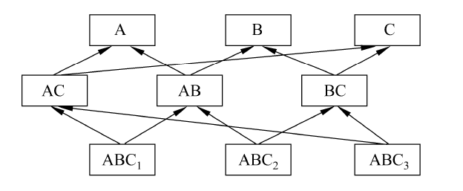
第11章 继承与派生
C++的继承机制
  多重继承(Multiple Inheritance) ：一个派生类拥有两个或更多的基类。

Slide 9
第11章 继承与派生
C++的继承机制
  多重继承
职员
研究生
在职研究生

Slide 10
第11章 继承与派生
继承的作用
  类的构造机制：通过扩充、组合现有的类来构造新类。
    扩充：形成现有类的特例 — 派生类
    组合：抽取出若干现有类的共性形成新的抽象层次 — 基类
  类型的构造机制：如果类B继承类A，则所有要求对象为A类型的地方也可以接受B类型对象。
  软件重用：面向对象技术是提高软件可重用性的有效的途径，其特色的继承机制为软件重用提供支持。
  提高程序的可靠性：派生类通常都基于那些设计完善并经过严格测试的基类，从而使程序设计工作建立在一个可靠的基础之上。

Slide 11
第11章 继承与派生
继承的语法
class 派生类名：继承访问控制 基类名
{ //派生类新增加的成员
public:
//公有成员列表
protected:
//受保护成员说明列表
private:
//私有成员说明列表
};
①public
②protected
③private(缺省时)

Slide 12
第11章 继承与派生
继承的语法
日期：年，月，日
DATE
EUROPE_DATE
TIME
以dd-mm-yy格式显示的日期
带有日期信息的时间
年，月，日 时，分，秒

Slide 13
第11章 继承与派生
继承的语法
//日期类（基类）date.h
class DATE{
public:
DATE(int yy=0,int mm=0,int dd=0); //构造函数
void set_date(int yy,int mm,int dd);//设置日期
void get_date(int& yy,int& mm,int& dd);
//取日期值，存入三个变量
void print_date();
//以ANSI格式打印(yy.mm.dd)
protected:
int year,month,day; //年，月，日
};

Slide 14
第11章 继承与派生
继承的语法
//欧洲日期类（派生类）europe_date.h
class EUROPE_DATE:public DATE{
public:
void print_date();
//以欧洲格式(dd-mm-yy)打印日期
};
继承访问控制

Slide 15
第11章 继承与派生
继承的语法
//普通日期类（派生类）time.h
class TIME: public DATE{
public:
//TIME(int hh,int mm,int ss); //构造函数
void set_time(int hh,int mm,int ss); //设置时间
void get_time(int&hh,int& mm,int& ss);
//取时间到三个实际的参数中
void print_time();
//以hh:mm:ss格式打印时间
protected:
//时，分，秒
int hour,minute,second;
};

Slide 16
第11章 继承与派生
派生类的构成
  1、从基类继承过来的成员
  2、声明派生类时增加的成员
  每一部分均分别包括数据成员和成员函数。
DATE
EUROPE_DATE
year
month
day
year
month
day
继承
构造函数DATE(int=0,int=0,int=0)
void set_date(int,int,int)
void get_date(int&,int&,int&)
void print_date()
构造函数DATE(int=0,int=0,int=0)
void set_date(int,int,int)
void get_date(int&,int&,int&)
void print_date()
派生类自定义
void print_date()

Slide 17
第11章 继承与派生
TIME
派生类的构成
year
month
day
DATE
继承
year
month
day
构造函数DATE(int=0,int=0,int=0)
void set_date(int,int,int)
void get_date(int&,int&,int&)
void print_date()
构造函数DATE(int=0,int=0,int=0)
void set_date(int,int,int)
void get_date(int&,int&,int&)
void print_date()
hour
minute
second
派生类自定义
void set_time(int,int,int)
void get_time(int&,int&,int&)
void print_time()

Slide 18
第11章 继承与派生
派生类的构成
  (1)从基类接收成员：派生类把基类全部成员（不包括构造函数和析构函数 ）接收过来。
    不能选择接收其中一部分成员，而舍弃另一部分成员；
    需要慎重选择基类，使冗余量最小；
    事实上，有些类是专门作为基类而设计的，在设计时充分考虑到派生类的要求。
  (2)调整从基类接收的成员：接收基类成员是程序人员不能选择，但程序人员可以对这些成员做某些调整。
  (3)声明派生类时增加的成员：体现了派生类对基类功能的扩展
    要根据需要仔细考虑应当增加哪些成员，精心设计；
    声明派生类时，一般还应当自己定义派生类的构造函数和析构函数，因为构造函数和析构函数是不能从基类继承的。

Slide 19
第11章 继承与派生
继承的成员访问控制规则
成员访问控制 | 类自身 | 派生类 | 其他类/ 程序代码
public | 可访问 | 可访问 | 可访问
protected | 可访问 | 可访问 | 不可访问
private | 可访问 | 不可访问 | 不可访问

Slide 20
第11章 继承与派生
继承的成员访问控制规则
class A{
public:
void set_A(int x);
int public_x;
protected:
int protected_x;
private:
int private_x;
};
1、类自身可访问类内所有成员
void A::set_A(int x){
public_x=x;
protected_x=x;
private_x=x;
}

Slide 21
第11章 继承与派生
继承的成员访问控制规则
2、派生类只可访问基类公有的成员和受保护成员；
不可访问基类的私有成员。
class B: public A
{
public/protected/private:
void set_B(int x);
};
void B::set_B(int x){
public_x=x;
protected_x=x;
private_x=x; //error
}

Slide 22
第11章 继承与派生
继承的成员访问控制规则
class A{
public:
void set_A(int x);
int public_x;
protected:
int protected_x;
private:
int private_x;
};
3、类外只可访问类中的公有成员；
不可访问受保护的，或私有成员。
void main()
{ A obj; cout<<obj.public_x<<endl;
cout<<obj.protected_x<<endl;
cout<<obj.private_x<<endl;
}
X

Slide 23
第11章 继承与派生
继承的成员访问控制规则
基类成员访问控制 | 继承访问控制 | 在派生类中的访问控制
public | public | public
protected |  | protected
private |  | 不可访问
public | protected | protected
protected |  | protected
private |  | 不可访问
public | private | private
protected |  | private
private |  | 不可访问

Slide 24
第11章 继承与派生
class B: public A{
public/protected/private:
void set_B(int x);
};
继承的成员访问控制规则
class A{
public:
void set_A(int x);
int public_x;
protected:
int protected_x;
private:
int private_x;
};
1、公有继承：派生类继承基类的成员(private成员除外)，所有成员维持原来的访问控制。
void B::set_B(int x){
public_x=x;
protected_x=x;
private_x=x; //error
}
void main()
{ B obj; cout<<obj.public_x<<endl;
cout<<obj.protected_x<<endl;
cout<<obj.private_x<<endl;
}
X

Slide 25
第11章 继承与派生
class B :protected A{
public/protected/private:
void set_B(int x);
};
继承的成员访问控制规则
class A{
public:
void set_A(int x);
int public_x;
protected:
int protected_x;
private:
int private_x;
};
2、保护继承：派生类继承基类的成员(private成员除外)，所有成员统一为受保护访问控制。
void B::set_B(int x){
public_x=x;
protected_x=x;
private_x=x; //error
}
void main()
{ B obj; cout<<obj.public_x<<endl;
cout<<obj.protected_x<<endl;
cout<<obj.private_x<<endl;
}
X

Slide 26
第11章 继承与派生
class C :public B{
public/protected/private:
void set_C(int x);
};
继承的成员访问控制规则
class A{
public:
void set_A(int x);
int public_x;
protected:
int protected_x;
private:
int private_x;
};
2、保护继承：派生类继承基类的成员(private成员除外)，所有成员统一为受保护访问控制。
void C::set_C(int x){
public_x=x;
protected_x=x;
private_x=x; //error
}
void main()
{ C obj; cout<<obj.public_x<<endl;
cout<<obj.protected_x<<endl;
cout<<obj.private_x<<endl;
}
class B :protected A{
public/protected/private:
void set_B(int x);
};
X

Slide 27
第11章 继承与派生
class B :private A{
public/protected/private:
void set_B(int x);
};
继承的成员访问控制规则
class A{
public:
void set_A(int x);
int public_x;
protected:
int protected_x;
private:
int private_x;
};
3、私有继承：派生类继承基类的成员(private成员除外)，所有成员统一为私有访问控制。
void B::set_B(int x){
public_x=x;
protected_x=x;
private_x=x; //error
}
void main()
{ B obj; cout<<obj.public_x<<endl;
cout<<obj.protected_x<<endl;
cout<<obj.private_x<<endl;
}
X

Slide 28
第11章 继承与派生
class C :public B{
public/protected/private:
void set_C(int x);
};
继承的成员访问控制规则
class A{
public:
void set_A(int x);
int public_x;
protected:
int protected_x;
private:
int private_x;
};
3、私有继承：派生类继承基类的成员(私有成员除外)，所有成员统一为私有访问控制。
void C::set_C(int x){
public_x=x; //error
protected_x=x; //error
private_x=x; //error
}
void main()
{ C obj; cout<<obj.public_x<<endl;
cout<<obj.protected_x<<endl;
cout<<obj.private_x<<endl;
}
X
class B :private A{
public/protected/private:
void set_B(int x);
};

Slide 29
第11章 继承与派生
继承的成员访问控制规则
  访问控制规则的总结
  (1)基类的成员函数访问基类成员。
  什么都可以访问。
  (2)派生类的成员函数访问基类的成员。
  结合继承访问控制；private成员不可访问。
  公有继承：
  公有成员-可访问（在派生类中依然为公有成员）
  受保护成员-可访问（在派生类中依然为受保护成员）
  受保护继承：
  公有成员-可访问（在派生类中变为受保护成员）
  受保护成员-可访问（在派生类中依然为受保护成员）
  私有继承：
  公有成员-可访问（在派生类中变为私有成员）
  受保护成员-可访问（在派生类中变为私有成员）

Slide 30
第11章 继承与派生
继承的成员访问控制规则
  访问控制规则的总结
  (3)在基类/派生类外访问基类的成员。
  只可访问public成员。
  (4)基类的成员函数访问派生类的成员。
  什么都不能访问。
  (5)派生类的成员函数访问派生类自己增加的成员。
  什么都可以访问。
  (6)在派生类外访问派生类的成员。
  按继承后的访问控制访问。只能访问继承后仍然为公有访问控制的成员。

Slide 31
第11章 继承与派生
继承的成员访问控制规则
class A //基类
{
public:
int i;
protected:
void f1( );
int j;
private:
int k;
};
class B: public A
{
public:
void f2( );
protected:
void f3( );
private:
int m;
};
class C: protected B
{
public:
void f4( );
private:
int n;
};
访问 控制 | i | f1 | j | k | f2 | f3 | m | f4 | n
A
B
C
公有
保护
保护
私有
公有
保护
保护
不可访问
公有
保护
私有
保护
保护
保护
不可访问
保护
保护
不可访问
公有
私有

Slide 32
第11章 继承与派生
继承的成员访问控制规则
  如果在多级派生时都采用公用继承方式，那么直到最后一级派生类都能访问基类的公用成员和保护成员。
  如果采用私有继承方式，经过若干次派生之后，基类的所有的成员已经变成不可访问的了。
  如果采用保护继承方式，在派生类外是无法访问派生类中的任何成员的。而且经过多次派生后，人们很难清楚地记住哪些成员可以访问，哪些成员不能访问，很容易出错。
  因此，在实际中，常用的是公用继承。

Slide 33
第11章 继承与派生
派生类对象的存储组织
  每个对象实例都占有一块存储空间，其中仅存放该对象实例的非静态数据成员，静态数据成员和成员函数一个类就只存放一份。
class A {
public:
int pub;
static int pubs;
protected:
float pro;
static int pros;
private:
char pri;
static int pris;
};
int main()
{ A a1, a2;
……}
类A的静态
数据
pubs:4字节
pros:4字节
pris:4字节
a1
pub:4字节
a2
pub:4字节
pro:4字节
pro:4字节
pri:1字节
pri:1字节

Slide 34
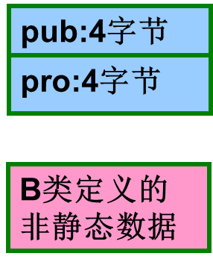
第11章 继承与派生
派生类对象的存储组织
  派生类的对象中存放以下内容：
    （1）自身定义的非静态数据成员；
    （2）从基类中继承的非静态数据成员；
  在派生类中存放的这些从基类继承下来的数据存储又称派生类的子对象。
  例：
int main()
{ B b1, b2;
……
类B的静态数据
class B: public A {
public:
……
protected:
……
private:
……
};
……
b1
pub:4字节
b2
pro:4字节
pri:1字节
pri:1字节
B类定义的
非静态数据

Slide 35
第11章 继承与派生
一个应用继承机制的完整例子
Location
Point
Circle
X_pos
Y_pos
visible
radius
Get_x()
Get_y()
Show()
Hide()
Is_visible()
Move_to()
Show()
Hide()
Move_to()
Expand()
Contract()
参考：应用继承机制的完整例子

Slide 36
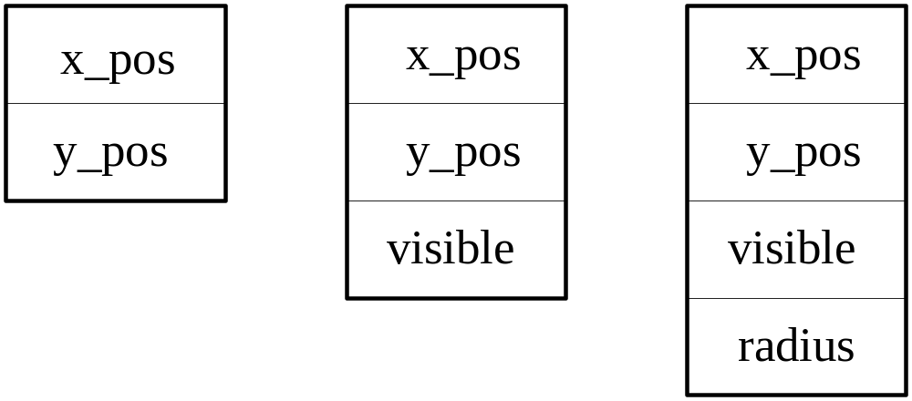
  第11章 继承与派生
  说明：
    基类中声明的private型数据成员，在派生类会为之分配存储空间（即使无法访问）；
    静态数据成员：存放在声明它的类中。

Slide 37
第11章 继承与派生
继承与构造、析构
  构造函数可缺省：用户在声明类时可以不定义构造函数，系统会自动设置一个默认的构造函数，在定义类对象时会自动调用这个默认的构造函数。
  缺省的构造函数：实际上是一个空函数，不执行任何操作。如果需要对类中的数据成员初始化，应自己定义构造函数。
  构造函数的作用：对数据成员初始化。派生类的构造函数需要同时考虑派生类所增加的数据成员和基类的数据成员初始化。从而在执行派生类的构造函数时，使派生类的数据成员和基类的数据成员同时都被初始化。
  C++的解决思路：在执行派生类的构造函数时，调用基类的构造函数。

Slide 38
第11章 继承与派生
  问题：当基类和派生类都定义了构造函数与析构函数，对于派生类对象来说，它们的调用次序是怎样的？
  规则
    创建一个派生类对象时
      先调用基类的构造函数
      再调用派生类的构造函数
    撤销一个派生类对象时
      先调用派生类的析构函数
      再调用基类的析构函数

Slide 39
第11章 继承与派生
继承与构造、析构
  1. 简单派生类的构造函数
  简单的派生类：只有一个基类，且只有一级派生(只有直接派生类，没有间接派生类)，在派生类的数据成员中不包含基类的对象(即子对象)。任何派生类都包含基类的成员。
#include <string>
using namespace std;
//基类Student
class Student {
public:
Student(int, string, char);
~Student( );
protected:
int num;
string name;
char sex ; };
#include “Student.h”
//构造函数定义
Student ::Student(int n,
string nam, char s)
{ num=n;
name=nam;
sex=s; }
//析构函数定义
Student ::~Student( )
{ }

Slide 40
第11章 继承与派生
#include “Student1.h”
Student1::Student1(int n,
string nam,char s,int a,string ad)
: Student(n,nam,s)
{ age=a; addr=ad; }
//函数体中只对新增数据成员初始化
void Student1::show( )
{cout<<″num:″<<num<<endl;
cout<<″name:″<<name<<endl;
cout<<″sex:″<<sex<<endl;
cout<<″age:″<<age<<endl;
cout<<″address:″<<addr
<<endl;
cout<<endl; }
Student1::~Student1( ){ }
简单派生类的构造函数
#include “Student.h”
class Student1: public Student{
public:
Student1(int,string,char,int,string);
void show( );
~Student1( );
private:
int age;
string addr;
};

Slide 41
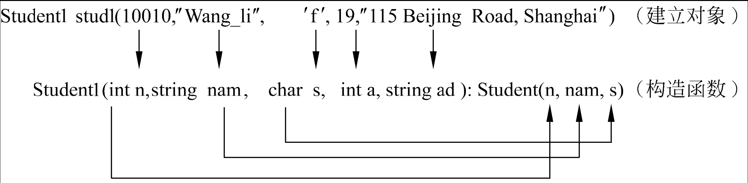
第11章 继承与派生
简单派生类的构造函数
#include “Student1.h”
int main( )
{ Student1 stud1(10010,”Wang-li”,’f’,19,”115 Beijing Road,Shanghai”);
Student1 stud2(10011,”Zhang-fu”,’m’,21,”213 Shanghai Road,Beijing”);
stud1.show( );
stud2.show( );
return 0;
}

Slide 42
第11章 继承与派生
简单派生类的构造函数
派生类构造函数名(总参数列表) :基类构造函数名(参数列表)
{
派生类中新增数据成员初始化语句
}
★调用基类构造函数时的实参: 从派生类构造函数的总参数表中得到，也可以不从派生类构造函数的总参数表中传递过来，而直接使用常量或全局变量。
例如：派生类构造函数首行可以写成以下形式:
Student1(string nam，char s，int a，string ad)
: Student(10010, nam,s)

Slide 43
第11章 继承与派生
简单派生类的构造函数
  可对age和addr也用初始化表处理，构造函数改写为:
  Student1(int n, string nam,char s,int a, string ad)
  : Student(n,nam,s), age(a),addr(ad){ }
  这样函数体为空，显得简单方便。
  构造顺序：建立一个对象时顺序是:①派生类构造函数先调用基类构造函数；②再执行派生类构造函数本身(即派生类构造函数的函数体)。
  先初始化num、name和sex，再初始化age和addr。
  析构相反：在派生类对象释放时，先执行派生类析构函数~Student1( )，再执行基类析构函数~Student( ) 。

Slide 44
第11章 继承与派生
有子对象的派生类的构造函数
  子对象：类的数据成员中包含类的对象。即在类中内嵌对象。
#include “Student.h”
Student ::Student(int n,string nam)
{ num=n;
name=nam;
}
void Student::display()
{ cout<<“num:”<<num<<endl;
cout<<“name:”<<name<<endl;
}
Student ::~Student( )
{ }
#include <string>
using namespace std;
class Student {
public:
Student(int,string);
void display();
~Student( );
protected:
int num;
string name;
};

Slide 45
第11章 继承与派生
#include “Student1.h”
#include <iostream>
using namespace std;
Student1::Student1 (int n, string nam,
int n1,string nam1,int a, string ad)
:Student(n,nam), Monitor(n1,nam1)
, age(a), addr(ad)
{ }
void Student1::show( )
{ display(); //继承来的成员函数
cout<<″age:″<<age<<endl;
cout<<″address:″<<addr<<endl;
}
void Student1::show_monitor()
{ monitor.display(); }
Student1::~Student1( ){ }
有子对象的派生类的构造函数
#include <string>
using namespace std;
class Student1: public Student{
public:
Student1(int,string,int,string,int,string);
void show( );
void show_monitor();
~Student1( );
private:
Student Monitor; //成员为基类对象
int age;
string addr;
};

Slide 46
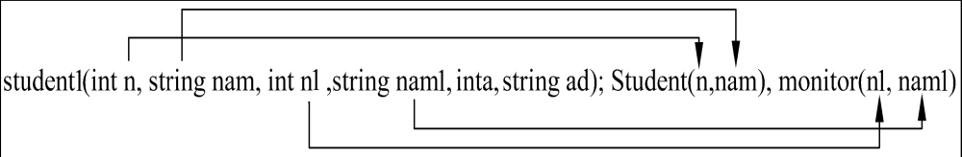
第11章 继承与派生
有子对象的派生类的构造函数
#include “Student1.h”
int main( )
{ Student1 stud1(10010, ”Wang-li”,10001,”Li-sun”,19, ”115 Beijing
Road,Shanghai”);
stud1.show( );
stud1.show_monitor( ); //输出班长（子对象）信息
return 0;
}

Slide 47
第11章 继承与派生
有子对象的派生类的构造函数
派生类构造函数名(总参数列表) :基类构造函数名(参数列表)，
子对象名(参数列表)
{
派生类中新增数据成员初始化语句
}
  ★总参数列表中的参数：应当包括基类构造函数和子对象的参数列表的参数，基类构造函数和子对象的次序可以任意。Student1::Student1(int n, string nam, int n1, string nam1, int a, string ad) : monitor(n1,nam1), Student(n,nam )

Slide 48
第11章 继承与派生
有子对象的派生类的构造函数
  构造顺序：
  ①调用基类的构造函数，对基类数据成员初始化；
  ②调用子对象构造函数，对子对象数据成员进行初始化；
  ③执行派生类构造函数本身，对派生类数据成员初始化。
  编译系统根据参数名(而不是根据参数的顺序)来确立传递关系，通常先写基类构造函数。
    如果有多个子对象，派生类构造函数的写法依此类推。

Slide 49
第11章 继承与派生
多层派生时的构造函数
  多层派生：一个类不仅可以派生出一个派生类，派生类还可以继续派生，形成派生的层次结构。
Student ::Student(int n, string nam)
{ num=n;
name=nam; }
void Student::display()
{ cout<<“num:”<<num<<endl;
cout<<“name:“<<name<<endl; }
Student ::~Student( )
{ }
class Student {
public:
Student(int, string);
void display();
~Student( );
protected:
int num;
string name;
};

Slide 50
第11章 继承与派生
多层派生时的构造函数
class Student1: public Student{
public:
Student1(int, string, int);
void show( );
~Student1( );
protected:
int age;
};
Student1::Student1(int n, string nam, int a):Student(n, nam)
{ age=a; }
void Student1::show( )
{ display();
cout<<″age:″<<age<<endl; }
Student1::~Student1( ){ }

Slide 51
第11章 继承与派生
多层派生时的构造函数
class Student2: public Student1{
public:
Student2(int, string, int, int);
void show_all( );
~Student2( );
private:
int score;
};
Student2::Student2(int n, string nam, int a, int s):Student1(n, nam, a)
{ score=s; }
void Student2::show_all( )
{ show();
cout<<″score:″<<score<<endl;
}
Student2::~Student2( ){ }

Slide 52
第11章 继承与派生
多层派生时的构造函数
#include “Student.h”
#include “Student1.h”
#include “student2.h”
int main( )
{ Student2 stud(10010, ″张三″, 17, 89);
stud.show_all( );
return 0;
}

Slide 53
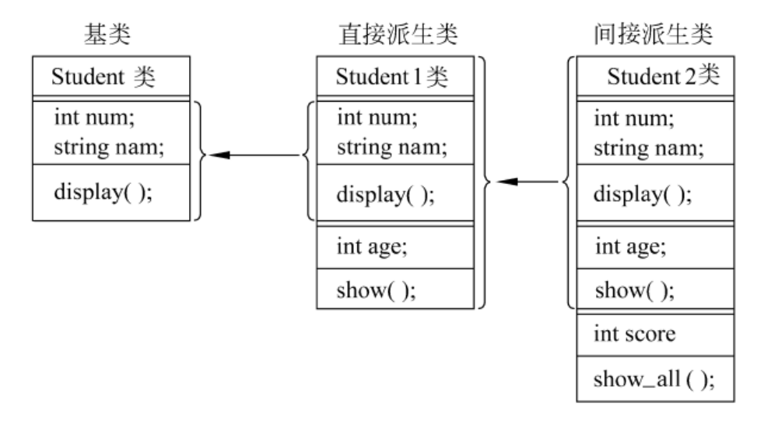
第11章 继承与派生
多层派生时的构造函数

Slide 54
第11章 继承与派生
多层派生时的构造函数
基类的构造函数:
Student(int n, string nam)
派生类Student1的构造函数:
Student1(int n, string nam, int a):Student(n,nam)
派生类Student2的构造函数:
Student2(int n, string nam, int a, int s):Student1(n,nam,a)
在创建Student2类对象时，调用Student2构造函数；
在执行Student2构造函数时，先调用Student1构造函数；
在执行Student1构造函数时，先调用基类Student构造函数。
初始化的顺序是:
①先初始化基类的数据成员num和name
②再初始化Student1的数据成员age
③最后再初始化Student2的数据成员score

Slide 55
第11章 继承与派生
派生类构造函数的特殊形式
  当不需要对派生类新增成员进行任何初始化操作时，派生类构造函数的函数体可以为空。
  派生类Student1构造函数可以改写为
  Student1(int n, string nam, int n1, string nam1)
  :Student(n,nam),monitor(n1,nam1) { }
  派生类构造函数的作用：只是将参数传递给基类构造函数和子对象，并在执行派生类构造函数时调用基类构造函数和子对象构造函数。

Slide 56
第11章 继承与派生
派生类构造函数的特殊形式
  （2）基类中没有定义构造函数、或定义了没有参数的构造函数：定义派生类构造函数时，可不写基类构造函数。
    此时派生类构造函数没有向基类构造函数传递参数的任务；
    调用派生类构造函数时系统会首先调用基类的默认构造函数。

Slide 57
第11章 继承与派生
派生类构造函数的特殊形式
  （3）基类和子对象类型中都没有定义带参数的构造函数：
  若也不需要对派生类自己的数据成员初始化，可以不必
  显式定义派生类构造函数。
    此时的派生类构造函数既没有向基类构造函数和子对象构造函数传递参数的任务，也没有对派生类数据成员进行初始化的任务；
    在建立派生类对象时，系统会自动调用系统提供的派生类的默认构造函数，并在执行派生类默认构造函数过程中，调用基类的默认构造函数和子对象类型默认构造函数。

Slide 58
第11章 继承与派生
派生类构造函数的特殊形式
  (4)基类或子对象类型中定义了带参数的构造函数：必须
  显式定义派生类构造函数，并在派生类构造函数中写出
  基类或子对象类型的构造函数及其参数表。
  (5)基类中既定义无参的构造函数，又定义了有参的构造
  函数(构造函数重载)：定义派生类构造函数时，既可以
  包含基类构造函数及参数，也可以不包含基类构造函数。
    调用派生类构造函数时，根据构造函数的内容决定调用基类的有参构造函数还是无参构造函数，编程可以根据派生类的需要决定采用哪一种方式。

Slide 59
第11章 继承与派生
派生类的析构函数： 派生类不能继承基类的析构函数，需要通过派生类的析构函数去调用基类的析构函数。
  在派生类中可以根据需要定义自己的析构函数，用来对派生类中所增加的成员进行清理工作，基类的清理工作仍然由基类的析构函数负责。
  在执行派生类的析构函数时，系统会自动调用基类的析构函数和子对象的析构函数，对基类和子对象进行清理。
  调用的顺序与构造函数正好相反：执行派生类自己的析构函数，对派生类新增成员进行清理➔调用子对象的析构函数，对子对象进行清理➔调用基类析构函数，对基类进行清理（最后添加的最先被清理）。

Slide 60
第11章 继承与派生
多重继承和重复继承
  多重继承：一个派生类有两个及以上基类，派生类从
  这些基类中继承所需的属性。
      class D: public A, private B, protected C
      {
      //类D新增加的成员
      };
    D是多重继承的派生类，以公用继承方式继承A类，以私有继承方式继承B类，以保护继承方式继承C类。
    D按不同继承方式的规则继承A、B、C的属性，确定各基类成员在派生类中的访问权限。

Slide 61
第11章 继承与派生
多重继承和重复继承
  多重继承派生类的构造函数：与单继承时的构造函数形式基本相同，在初始表中包含多个基类构造函数。
  派生类构造函数名(总参数列表)：基类1构造函数(参数列表),基类2构造函数(参数列表),基类3构造函数(参数列表)
  {
  // 派生类中新增数据成员初始化语句
  }
    各基类的排列顺序任意；
    派生类构造函数的执行顺序同样为：先调用基类的构造函数，再执行派生类构造函数的函数体；
    调用基类构造函数的顺序：按照声明派生类时基类出现的顺序。

Slide 62
第11章 继承与派生
多重继承和重复继承
class Teacher {
public:
Teacher(string, int, string);
void display_T( );
protected:
string name_T;
int age_T;
string title;
};
Teacher::Teacher (string nam, int a, string t)
{ name_T=nam;
age_T=a;
title=t;
}
void Teacher::display_T( )
{ cout<<″name_T:″<<name_T<<endl;
cout<<″age_T:″<<age_T<<endl;
cout<<″title:″<<title<<endl;
}

Slide 63
第11章 继承与派生
多重继承和重复继承
class Student {
public:
Student(string, int, float);
void display_S( );
protected:
string name_S;
int age_S;
float score ;
};
Student::Student(string nam, int a, float s)
{ name_S=nam;
age_S=a;
score=s;
}
void Student::display_S( )
{ cout<<″name:″<<name_S<<endl;
cout<<″age:″<<age_S<<endl;
cout<<″score:″<<score<<endl;
}

Slide 64
第11章 继承与派生
多重继承和重复继承
class Graduate: public Teacher, public Student{
public:
Graduate(string, int, string, float, float);
void display( );
private:
float wage;
};
Graduate::Graduate(string nam, int a, string t, float s, float w)
: Teacher(nam, a, t), Student(nam, a, s)
{ wage=w;
}
void Graduate::display( )
{ display_T();
cout<<″score:″<<score<<endl;
cout<<″wage:″<<wage<<endl;
}

Slide 65
第11章 继承与派生
多重继承和重复继承
#include “Teacher.h”
#include “Student.h”
#include “Graduate.h”
int main( )
{ Graduate grad1(″WangLin″, 26, ″assistant″, 4.0, 1500);
grad1.display( ); //输出研究生的全部数据
return 0;
}

Slide 66
第11章 继承与派生
多重继承和重复继承
  设计存在的问题：
  Teacher：name_T, age_T, title
  Student：name_S, age_S, score
  Graduate：name_T,age_T,title,name_S,age_S,score,wage
    一个对象有两套数据，不是一个自然的表达
  解决方法：将Student的数据改为name、age、score此时Graduate中数据为：
  Teacher::name， Teacher::age， title,
  Student::name，Student::age，score, wage
    需要限定作用域来避免有歧义的访问

Slide 67
第11章 继承与派生
多重继承和重复继承
  多重继承的二义性问题：多重继承增加了程序的复杂度，使程序的编写和维护变困难。
  最常见的是“继承的成员同名”而产生的二义性问题。
Student::Student(string nam, int a, float s)
{ name=nam;
age=a;
score=s;
}
void Student::display( )
{ cout<<″name:″<<name<<endl;
cout<<″age:″<<age<<endl;
cout<<″score:″<<score<<endl;
}
class Student{
public:
Student (string, int, float);
void display( );
protected:
string name;
int age;
float score ;
};
//若两个基类中的成员同名

Slide 68
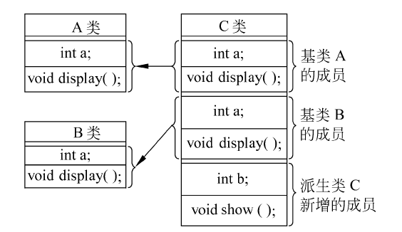
第11章 继承与派生
多重继承和重复继承
  (1) 基类有多个同名成员
  Teacher：数据成员name, age
  成员函数void display();
  Student：数据成员name, age
  成员函数void display();

Slide 69
第11章 继承与派生
class A {
public:
int a;
void display( );
};
class B {
public:
int a;
void display( );
};
class C : public A, public B{
public :
int b;
void show();
};
多重继承和重复继承
  (1) 基类有多个同名成员
  int main()
  {
  C c1;
  c1.a=3; //二义性错误
  c1.display(); //二义性错误
  c1.A::a=3;
  c1.A::display();
  c1.B::a=3;
  c1.B::display();
  }

Slide 70
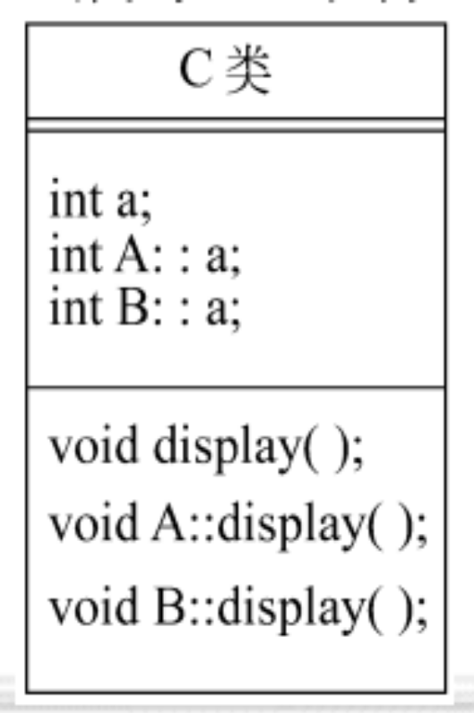
第11章 继承与派生
多重继承和重复继承
  (2) 基类和派生类都有同名成员
class A {
public:
int a;
void display( );
};
class B {
public:
int a;
void display( );
};
class C :public A, public B{
public :
int a;
void display();
};

Slide 71
第11章 继承与派生
多重继承和重复继承
  (2) 基类和派生类都有同名成员
int main()
{
C c1;
c1.a=3; //使用C类数据
c1.display(); //使用C类数据
c1.A::a=3;
c1.A::display();
c1.B::a=3;
c1.B::display();
}
派生类新增加的同名成员覆盖了基类中的同名成员（基类的同名成员在派生类中被屏蔽）；
通过对象名访问同名的成员，则访问的是派生类的成员；
不同的成员函数，只有在函数名和参数个数相同、类型匹配的情况下才发生同名覆盖；
如果函数名相同而参数不同，属于函数重载。

Slide 72
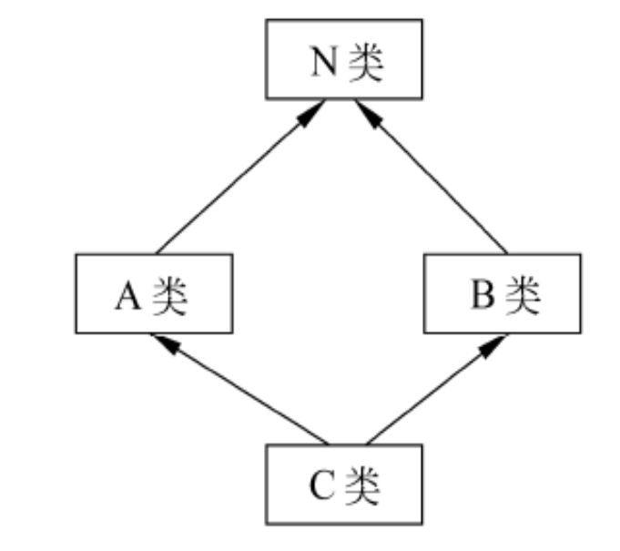
第11章 继承与派生
多重继承和重复继承
  (3) 派生类继承自从同一个基类派生的类
class N{
public:
int a;
void display(){
cout<<″N::a=”<<a<<endl;}
};
class A: public N{
public:
int a1;
};
class B: public N{
public:
int a2;
};
class C: public A, public B{
public :
int a3;
void show( ){
cout<<″a3=″<<a3<<endl;}
};

Slide 73
第11章 继承与派生
多重继承和重复继承
  (3) 派生类继承自从同一个基类派生的类
  如何才能访问类A中从基类N继承下来的成员呢？
  C c1;
  ① c1.a=3;
  c1.display( );
  ② c1.N::a=3;
  c1.N::display();
  ③ c1.A::a=3;
  c1.A::display();
  ① ②不对，因为无法区别是类A从基类N继承下来的成员，还是类B从基类N继承下来的成员。
  ③对，通过类N的直接派生类名，指出要访问的是类N的哪一个派生类中的基类成员。

Slide 74
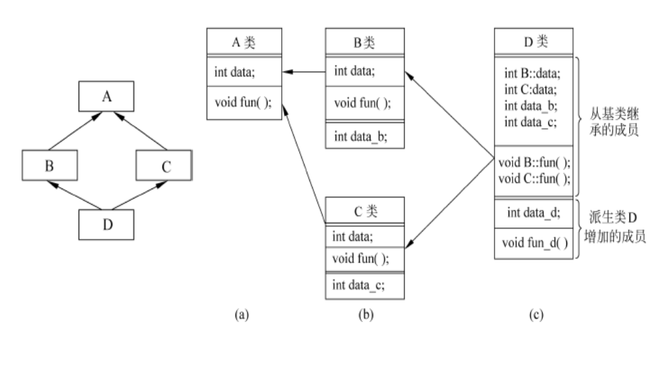
第11章 继承与派生
多重继承和重复继承
  (3) 派生类继承自从同一个基类派生的类
  一个类中保留间接共同基类的多份同名成员，这种现象是不希望
  出现的。
  C++提供虚基类，使得在继承间接共同基类时只保留一份成员。

Slide 75
第11章 继承与派生
多重继承和重复继承
  (3) 派生类继承自从同一个基类派生的类
  将A声明为虚基类：
class 派生类名: virtual 继承方式 基类名{
……
}；
虚基类并不是在声明基类时声明的，而是在声明派生类时，指定继承方式时声明的。
因为一个基类可以在生成一个派生类时作为虚基类，而在生成另一个派生类时不作为虚基类。

Slide 76
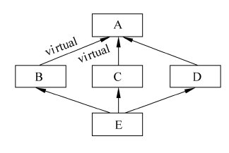
第11章 继承与派生
多重继承和重复继承
  (3) 派生类继承自从同一个基类派生的类
class A{
……};
class B: virtual public A{
……};
class C: virtual public A{
……};
class D: public A{
……};
class E: public B,public C,public D{
……};
virtual
E中仍存在对基类A的重复继承。若要保证虚基类在派生类中只继承一次，该基类所有直接派生类都要声明为虚基类。

Slide 77
第11章 继承与派生
多重继承和重复继承
  (3) 派生类继承自从同一个基类派生的类
  虚基类的初始化：如果虚基类中定义了带参数的构造函数，而且没有定义默认构造函数，则应在其“所有派生类”中（包括直接派生类或间接派生类），通过构造函数的初始化表“对虚基类进行初始化”；结合下页实例讲解。
  在“最后的派生类”中不仅要负责“直接基类的初始化”，还要负责“虚基类的初始化”；
  C++编译系统只执行最后的派生类对虚基类的构造函数的调用，而忽略虚基类的其它派生类（如类B和类C）对虚基类的构造函数的调用，这就保证了虚基类的数据成员不会被多次初始化。

Slide 78
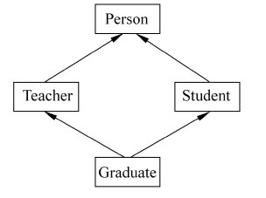
第11章 继承与派生
多重继承和重复继承
  (3) 派生类继承自从同一个基类派生的类
class Person{
public:
Person(string nam, char s, int a)
{
name=nam;
sex=s;
age=a;
}
protected:
string name;
char sex;
int age;
};

Slide 79
第11章 继承与派生
class Teacher : virtual public Person {
public:
Teacher(string nam, char s, int a, string t): Person(nam, s, a)
{ title=t; }
protected:
string title; //派生类新增“职称”成员
};
class Student : virtual public Person {
public:
Student(string nam, char s, int a, float sco) : Person(nam,s,a),
score(sco) { }
protected:
float score; //派生类新增“成绩”成员
};

Slide 80
第11章 继承与派生
class Graduate : public Teacher, public Student {
public:
Graduate(string nam, char s, int a, string t, float sco, float w)
: Person(nam,s,a), Teacher(nam,s,a,t),
Student(nam,s,a,sco), wage(w) { }
void show( )
{ cout<<"name:"<<name<<endl;
cout<<"sex:"<<sex<<endl;
cout<<"age:"<<age<<endl;
cout<<"title:"<<title<<endl;
cout<<"score:"<<score<<endl;
cout<<"wages:"<<wage<<endl;
} //输出研究生的全部信息
private:
float wage; //工资
};

Slide 81
第11章 继承与派生
多重继承和重复继承
int main( )
{
Graduate grad1("ff_Liao",'f', 26, "assistant", 4.5, 12345);
grad1.show( );
return 0;
}
1、使用多重继承时，经常会出现二义性问题；
2、不提倡在程序中使用多重继承，只有在比较简单和不易出现二义性的情况下，才使用多重继承；
3、有些面向对象的程序设计语言(如Java)不支持多重继承。

Slide 82
第11章 继承与派生
对继承成员的调整
（1）“恢复”访问控制方式
  某些应用中，希望从基类继承的大多数public成员都变为private或protected成员，仅其中一小部分保持为public成员；
  使用private或protected派生类，虽然可以屏蔽从基类继承下来的public成员，但又会导致所有public成员都被屏蔽。
  使用访问声明，把被屏蔽的public成员“恢复”到原来的访问控制：
基类名::成员名;
1、访问声明仅能将继承成员恢复到“原来的”访问控制方式；
2、若原来在基类中是public成员，被继承访问控制protected或private屏蔽后，只能将这部分public成员用访问声明恢复为public，而不能改变为protected或private成员；
3、无法使用访问声明来调整访问控制方式。

Slide 83
第11章 继承与派生
对继承成员的调整
（1）“恢复”访问控制方式
#include <iostream.h>
class BASE{
public:
void set_i (int x)
{ i=x; }
int get_i ( )
{ return i; }
protected:
int i;
};
class DERIVED : private BASE {
public:
BASE::set_i; //访问声明
void set_ j(int x)
{ j=x; }
int get_ij()
{ return i+j; }
protected:
int j;
};
int main(){
DERIVED obj;
obj.set_ i (5);
obj.set_ j (7);
cout <<obj.get_ij() <<"\n";
return 0;
}

Slide 84
第11章 继承与派生
对继承成员的调整
（2）继承成员的“重定义”
在语义上重新修改继承成员的函数实现；
  如果在派生类中定义了一个成员函数，其函数原型与继承成员相同，则该函数实现的函数体是对继承成员函数的重定义；
  如果一个派生类的对象用这个函数名进行函数调用，那么使用的是派生类中新定义的成员函数，而不是原有的继承成员函数。
  编译程序调用对象的一个成员函数时，先在派生类中查找是否有该成员函数的定义：若有，则调用派生类函数；否则才继续查找基类对该成员函数的定义，直到查完所有的祖先类。
  派生类中的名字支配了基类中的名字。

Slide 85
第11章 继承与派生
对继承成员的调整
（2）继承成员的“重定义”
如果面向对象程序设计语言支持多重继承，那么就要面对多重继承中出现的“名字冲突”问题。
  所谓名字冲突(name clash)是指两个基类都具有相同名字的成员时，在派生类中这个名字会产生二义性，即编译程序无法确定派生类对象使用该名字时，应该调用哪个基类中的版本。
  解决这一问题的基本观点是：1、这是一个语法问题，不是一个语义问题，没有必要去修改成员的语义；2、没有任何理由为此修改基类的成员。
  解决名字冲突问题通常有两种做法：
  1、使用作用域运算符::
  2、重定义名字冲突的成员。
  后者是更可取的方法。

Slide 86
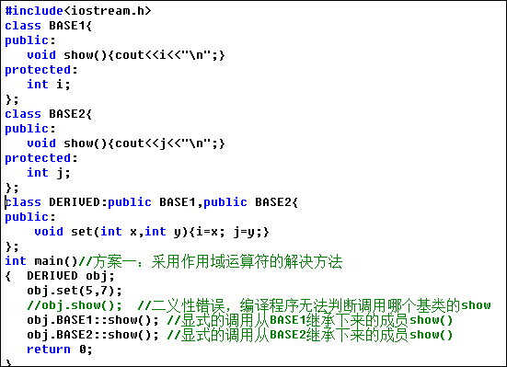
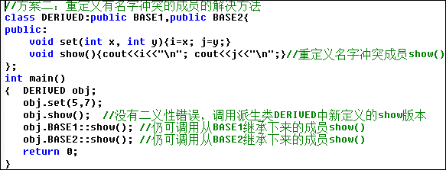

Slide 87
第11章 继承与派生
对继承成员的调整
（2）继承成员的“重定义”
#include <iostream.h>
class BASE{
public:
void set(int x)
{ i=x; }
int get_i()
{ return i; }
protected:
int i;
};
class DERIVED:public BASE{
public:
void set(int x)
{ j=x; }
int get_ij()
{ return i+j; }
protected:
int j;
};
int main()
{ DERIVED obj;
obj.set(7);
obj.BASE::set(5);
cout<<obj.get_ij()<<"\n";
return 0;
}
同名函数在派生类中被重定义后，若想继续使用基类中的重名成员(被屏蔽)，需使用域运算符::

Slide 88
第11章 继承与派生
对继承成员的调整
（3）继承成员的“重命名”
派生类中不改变继承成员的语义，仅为该成员起一个新的名字。
  重命名解决两个问题：
  1、解决名字冲突引起的问题。多重继承时，一个类的多个基类可能包含相同的成员名称；
  2、允许派生类根据新的应用环境选择更合适的命名。
  C++没有提供直接的重命名机制，通常是在派生类中增加一个以新名字命名的成员函数，该成员函数的实现仅是调用旧名字的函数，然后根据需要决定是否要屏蔽旧名字的继承成员函数。

Slide 89
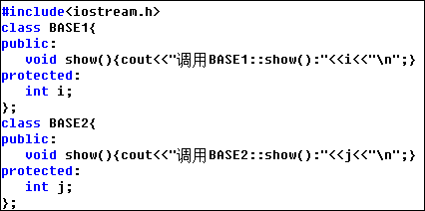
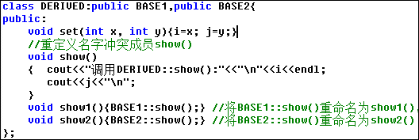
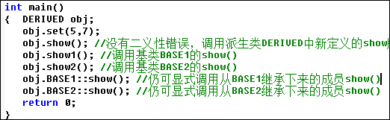

Slide 90
第11章 继承与派生
对继承成员的调整
（4）屏蔽继承成员
  C++无法在派生类删除从基类继承的成员以节省存储空间，派生类无法访问一些继承下来的成员，C++编译程序为这些成员也分配了存储空间。
  C++屏蔽继承成员的方法：使用访问控制方式protected和private。
  派生类中成员的访问控制方式，由基类成员访问控制方式结合继承访问控制方式共同决定——基类中的身份 + 继承方式。
  如果想在一个public派生类中屏蔽从基类继承下来的public成员函数，通常会在派生类的protected或private后定义一个完全相同的函数原型，然而函数体为空。这样就可以在派生类中屏蔽掉不想保留的基类成员。此时新定义的成员函数是不可用的。

Slide 91
第11章 继承与派生
对继承成员的调整
（4）屏蔽继承成员
class DERIVED :public BASE{
public:
void set_ij(int x,int y)
{ i=x;
j=y; }
int get_ij()
{ return i+j; }
protected:
int j;
private:
void set_i(int x)
{ }
};
#include <iostream.h>
class BASE{
public:
void set_i(int x)
{ i=x; }
int get_i()
{ return i; }
protected:
int i;
};
int main()
{
DERIVED obj;
obj.set_i(5); //error
obj.set_ij(5,7);
cout<<obj.get_ij()<<"\n";
return 0;
}

Slide 92
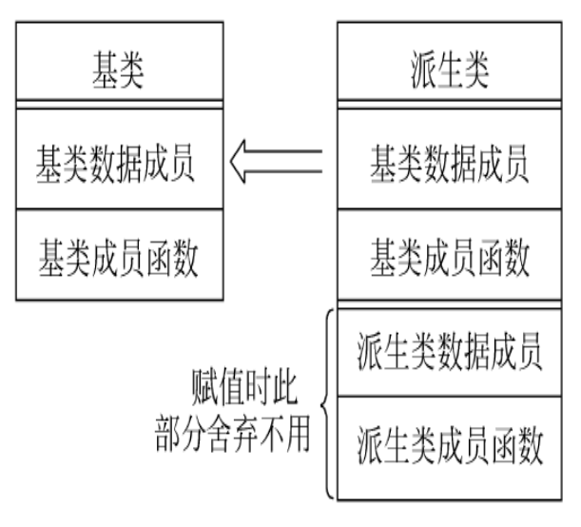
第11章 继承与派生
基类和派生类的转换
  基类与派生类对象间有赋值兼容关系，由于派生类中包含从基类继承的成员，因此可以将派生类的值赋给基类对象，在用到基类对象的时候可以用其子类对象代替。
  (1) 派生类对象可以向基类对象赋值
  用子类(即公用派生类)对象向其基类对象赋值
    A a1; //基类A
    B b1; //基类A的public派生类B
    a1=b1;
    //在赋值时,舍弃派生类新增的数据成员

Slide 93
第11章 继承与派生
基类和派生类的转换
  (1) 派生类对象可以向基类对象赋值
  a1=b1; 赋值后不能通过基类对象a1访问派生类对象b1的成员，因为b1的成员与a1的成员是不同的。
  例如：假设age是派生类B中增加的public成员变量，则
  a1.age=21; //错误，a1不包含派生类新增成员age
  b1.age=21; //正确，b1包含新增成员age
  子类型关系是单向的：B是A的子类型，不能说A是B的子类型；
  只能用子类对象给父类对象赋值，不能用父类对象对其子类对象赋值；只能“大材小用”，不能“小材大用”。
  同一基类的不同派生类对象之间也不能赋值。

Slide 94
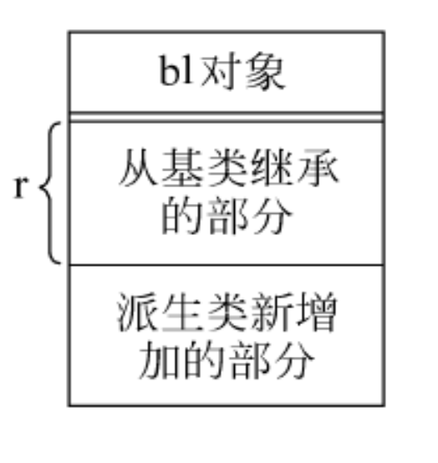
第11章 继承与派生
基类和派生类的转换
  (2) 派生类对象可以替代基类对象，向基类对象的引用进行赋值或初始化。
  A a1; //基类A的对象a1
  B b1; //公有派生类B的对象b1
  A& r = a1; //定义A类对象的引用r，用a1对r初始化，r是a1的引用，共享空间
  A& r = b1; //定义A类对象的引用r，用b1对r初始化，r不是b1的引用
  或者
  A a1;
  B b1;
  A& r = a1; //定义A类对象的引用r，用a1对r初始化
  r = b1; //再用派生类对象b1对r赋值
  注意： 不管是A& r = b1还是r = b1，r都不是b1的别名，也不与b1共享同一段存储单元；
  r只是b1中基类部分的别名，r与b1中基类部分共享同一段存储单元，r与b1具有相同的起始地址。

Slide 95
第11章 继承与派生
基类和派生类的转换
  (3) 如果函数的参数是基类对象或基类对象的引用，相应
  的实参也可以用子类对象。
    例如：void fun(A& r)
    { cout<<r.num<<endl; }
    调用方式：
    A a1;
    B b1; //派生于A的子类B
    fun(a1);
    fun(b1); //实参可以为派生类对象b1
    若调用fun函数时使用子类对象b1作实参，则输出b1.num的值；
    在fun函数中只能输出派生类中基类成员的值。

Slide 96
第11章 继承与派生
基类和派生类的转换
  (4) 派生类对象的地址，可赋给指向基类对象的指针变量
  （即：指向基类对象的指针变量，也可以指向派生类对象）
class Student{
public:
Student(int, string, float);
void display( );
protected:
int num;
string name;
float score;
};
class Graduate: public Student{
public:
Graduate( int, string ,float, float);
void display( ); //同名函数
private:
float pay;
};

Slide 97
Student::Student(int n, string nam, float s)
{
num=n;
name=nam;
score=s;
}
void Student::display( )
{
cout<<″num:″<<num<<endl;
cout<<″name:″<<name<<endl;
cout<<″score:″<<score<<endl;
}
Graduate::Graduate(int n, string nam, float s, float p)
: Student (n,nam,s), pay (p)
{ }
void Graduate::display()
{
Student::display(); //调用基类display()
cout<<″pay:″<<pay<<endl;
}

Slide 98
第11章 继承与派生
基类和派生类的转换
  (4) 派生类对象的地址，可赋给指向基类对象的指针变量
  （即：指向基类对象的指针变量，也可以指向派生类对象）
int main()
{ Student stud1(1001, ″Li″, 87.5);
Graduate grad1(2001, ″Wang″, 98.5, 563.5);
Student* pt = &stud1; //pt定义为“基类”指针
pt->display( ); //等价stud1.display()
pt = &grad1; //对pt重新赋值，指向派生类对象grad1
pt->display( ); //想用“基类”指针访问“派生类对象”的成员
}
1）研究输出结果，分析原因；
2）若要通过指针使用派生类的display()，如何做到？

Slide 99
第11章 继承与派生
基类和派生类的转换
  (4) 派生类对象的地址，可赋给指向基类对象的指针变量
  （即：指向基类对象的指针变量，也可以指向派生类对象）
  用指向基类对象的指针变量指向子类对象，是合法的，并不会出现编译上的错误；
  但是，这种操作在应用上却不能完全满足需求。用户有时希望，仅通过基类指针就能同时访问基类、子类对象的成员。
  ➔虚函数和多态性

Slide 100
第11章 继承与派生
继承和组合
  组合：在一个类中以另一个类的对象作为数据成员。
教师
数据：工号，姓名，性别
教授
日期
数据：工号，姓名，性别，生日
数据：年，月，日

Slide 101
第11章 继承与派生
继承和组合
class Teacher { //教师类
public:
……
private:
int num;
string name;
char sex;
};
class Date { //日期类
public:
……
private:
int year;
int month;
int day;
};
class Professor :public Teacher { //教授类
public:
……
private:
Date birthday;
};

